Slide 1
Implémenter le system pare-feu iptables

Slide 2
Filtrage
la gestion des paquets réseau dans Linux est assurée par Netfilter dont la configuration se fait à travers la commande iptables.
iptables est une solution complète de pare-feu. elle permet de faire du filtrage, de la translation de port et d'adresse, du filtrage au niveau 2 et beaucoup d'autres choses.
La gestion des paquet dans netfilter se fait à travers trois tables :
La table filter : cette table contient généralement l’ensemble des règles pour le filtrage de paquets.
La table nat : cette table permet de modifier l’adresse des paquets qui entrent depuis l’extérieur ou ceux qui sortent à l’extérieur (Network Address Translation).
La table mangle : contient les règles pour la modification de paquets

Slide 3
Filtrage
Chacune de ces trois tables prévoit à son tour une série de chaînes (liste de règles).
Table filter : INPUT, FORWARD et OUTPUT
INPUT : pour les paquets entrant
FORWARD : pour les paquets passant par le pare-feu
OUTPUT : pour les paquets sortants
Table nat : PREROUTING, INPUT, OUTPUT et POSTROUTING
Table mangle : PREROUTING, INPUT, FORWARD, OUTPUT et POSTROUTING
L’option -t permet d’indiquer la table pour laquelle on souhaite définir des règles. Si l’on omet cette option, c’est automatiquement la table filter qui est sélectionnée.

Slide 4
Configuration : ajout ou modification de règles
-A : permet d’ajouter une règle à la fin de la chaîne sélectionnée.
-D : Permet de supprimer une règle. On peut l'utiliser de 2 manières, soit en spécifiant le numéro de la règle a supprimer, soit en spécifiant la règle à retirer.
-L : Permet d'afficher les règles.
-F : Permet de vider toutes les règles d'une chaîne.
-R : Permet de remplacer la chaîne spécifiée.
-I : Permet d'ajouter une chaîne dans un endroit spécifié de la chaîne.

Slide 5
Critères de base
-p : Spécifier un protocole : tcp, udp, icmp, all (tous)
-s : Spécifier une adresse source à matcher
-d : Spécifier une adresse destination
-i : Spécifier une interface d'entrée.
-o : Spécifier une interface de sortie
--sport : Spécifier le port source
--dport : Spécifier le port destination
--icmp-type : Spécifier un type de paquet icmp
--state : Permet de spécifier l'état du paquet :
ESTABLISHED : paquet associé à une connexion déjà établie
NEW : paquet demandant une nouvelle connexion
INVALID : paquet associé à une connexion inconnue
-j : elle indique ce qu’il faut faire si le paquet correspond à la règle.
DROP : la transmission du paquet est refusée, sans message d’erreur.
REJECT : la transmission du paquet est refusée, avec un message d’erreur.
ACCEPT : le paquet est transmis.

Slide 6
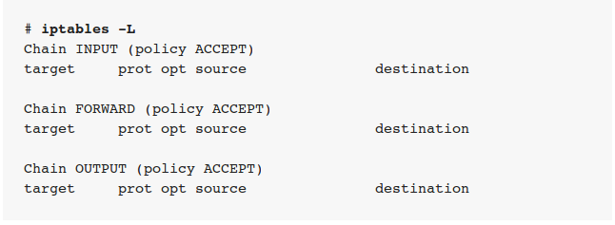
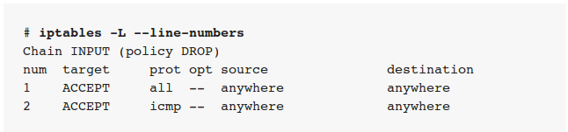
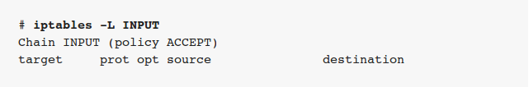
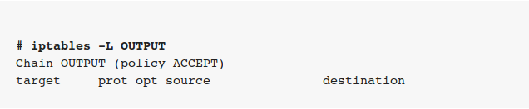
Exemples
L’option -L (ou --list) permet d’afficher l’état du pare-feu. Sans autre option, elle affiche les règles de la table filter.

Slide 7
Exemple
Ajout de règles
iptables -A INPUT -p tcp --source ! 10.42.42.42 -j DROP
iptables -A INPUT -p tcp -s 192.168.42.42 -j ACCEPT
iptables -A FORWARD -p tcp -d 10.1.0.1 -j ACCEPT
iptables -A OUTPUT -p icmp -o eth0 -j DROP
iptables -A INPUT -p tcp --sport 80 -j ACCEPT
iptables -A OUTPUT -o eth0 -p tcp --sport 80 -m state --state ESTABLISHED -j ACCEPT
insertion et remplacement de règles
iptables -I INPUT 1 --dport 80 -j ACCEPT
Iptables -R INPUT 1 -s 192.168.1.1 –j drop
Suppression de règles
iptables -D INPUT --dport 80 -j DROP
iptables -D INPUT 1

Slide 8
Exemple
Pour accepter tout ce qui se passe sur le réseau local 192.168.1.0 :
iptables -A INPUT -s 192.168.1.0/24 -j ACCEPT
iptables -A OUTPUT -d 192.168.1.0/24 -j ACCEPT
iptables -A FORWARD -s 192.168.1.0/24 -j ACCEPT
Pour accepter les résolutions de nom (ie: le dns) :
iptables -A INPUT -i eth0 -p udp -sport 53 -j ACCEPT
iptables -A OUTPUT -o eth0 –p udp -dport 53 -j ACCEPT
iptables -A INPUT -i eth0 -p tcp -sport 53 -j ACCEPT
iptables -A OUTPUT -o eth0 -p tcp -dport 53 -j ACCEPT
Pour accepter le traffic web :
iptables -A INPUT -i eth0 -p tcp -sport 80 -m state --state ESTABLISHED -j ACCEPT
iptables -A OUTPUT -o eth0 -p tcp -dport 80 -m state --state NEW,ESTABLISHED –j ACCEPT

Slide 9
Politique par défaut
Fonctionnement de base
Lorsqu’un paquet IP rencontre une chaîne de règles dans son cheminement, les règles en question sont vérifiées l’une après l’autre.
Dès qu’une règle s’applique à un paquet, l’action prévue dans la règle est effectuée : transmettre le paquet, le supprimer ou le renvoyer au destinataire.
Lorsqu’aucune des règles ne peut s’appliquer pour le paquet, c’est la politique par défaut qui entre en vigueur. Là encore, on peut se retrouver avec les trois cas de figure : transmettre, supprimer, rejeter.
La configuration d’un pare-feu consiste donc à définir la politique par défaut ainsi qu’une série de règles pour chacune des chaînes de filtres essentielles.
L’option -P (ou --policy) permet de définir la politique par défaut. Par exemple on peut bloquer les connexions entrantes.

Slide 10
Contrôle du service IPTables
Démarrage et arrêt du service iptables
Service iptables start|stop |restart|status
Chkconfig --level 345 iptables on
Sauvegarde et restauration de règles iptables
Service iptables save
Les règles sont stockées dans le fichier /etc/sysconfig/iptables et sont appliquées dès que le service est lancé ou redémarré, y compris lorsque l'ordinateur est redémarré.

